Slide 1



Trường Đại học Công nghiệp Hà Nội
Thiết kế phần mềm dựa trên mã nguồn mở
Lớp ưu tiên: 20231FE6073001

Slide 2
Trường Đại học Công nghiệp Hà Nội
Thiết kế phần mềm dựa trên
mã nguồn mở
Lớp ưu tiên: 20231FE6073001
Nhóm 06:
Vũ Duy Mạnh
MSV: 2020603281
Nguyễn Hữu Tú
MSV: 2020601956
Nguyễn Văn Tiến Mạnh
MSV: 2020601515
Lê Anh Vũ
MSV: 2020604102

Slide 3

Tổng quan
Chủ đề: Thiết kế ứng dụng chỉnh sửa ảnh
Cơ sở lý thuyết:
Thư viện OpenCV
Thư viện Tkinter
Thư viện Numpy
Chương trình:
Mã nguồn
Chương trình sau khi cải tiến
Chạy demo chương trình

Slide 4


Thư viện OpenCV
Cơ sở
lý thuyết
Thư viện TKinter
Thư viện Numpy

Slide 5


Thư viện OpenCV
OpenCV (Open Source Computer Vision Library) là một thư viện mã nguồn mở được thiết kế để xử lý hình ảnh và video.
Nó cung cấp một loạt các công cụ và thuật toán để phát hiện, nhận diện, theo dõi và xử lý các đối tượng trong ảnh và video.
Notes:
OpenCV là một thư viện rất mạnh mẽ và phổ biến trong cả lĩnh vực thị giác máy tính và thị giác máy tính năng cao.

Slide 6
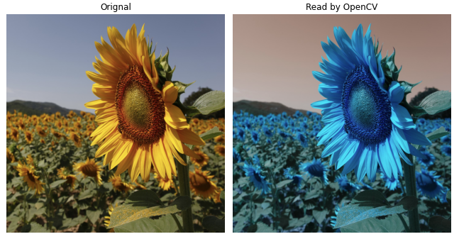
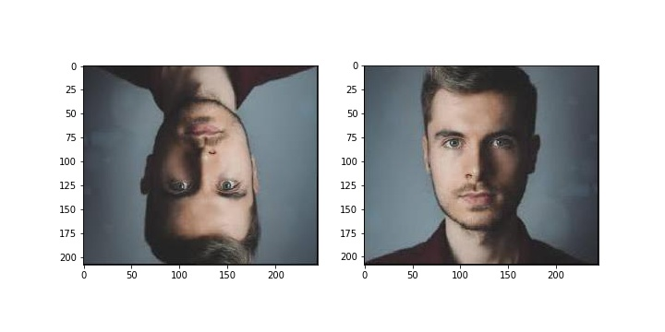
Thư viện OpenCV
Chức năng chính
Xử lý ảnh và video cơ bản
OpenCV (Open Source Computer Vision Library) là một thư viện mã nguồn mở được thiết kế để xử lý hình ảnh và video.
Nó cung cấp một loạt các công cụ và thuật toán để phát hiện, nhận diện, theo dõi và xử lý các đối tượng trong ảnh và video.
Đọc và ghi ảnh và video từ và vào nhiều định dạng khác nhau.
Chỉnh sửa độ sáng, độ tương phản và màu sắc.
Chuyển đổi không gian màu.
Cắt, sao chép và ghép ảnh.
Trích xuất và xử lý các khung hình từ video
Notes:
OpenCV là một thư viện rất mạnh mẽ và phổ biến trong cả lĩnh vực thị giác máy tính và thị giác máy tính năng cao.

Slide 7
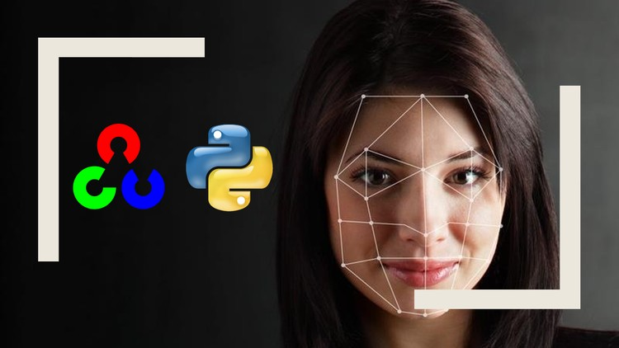
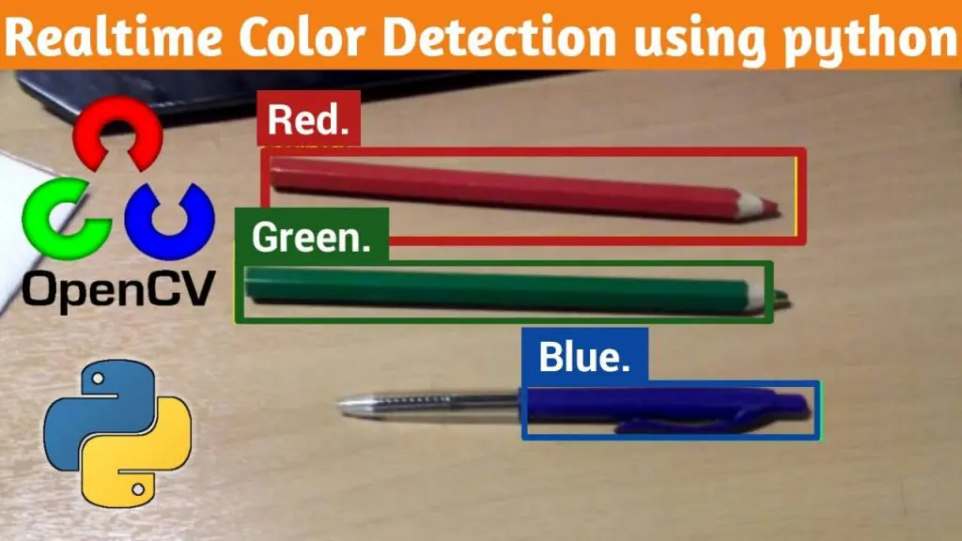
Thư viện OpenCV
Chức năng chính
Phát hiện và nhận dạng đối tượng, thị giác máy tính nâng cao
OpenCV (Open Source Computer Vision Library) là một thư viện mã nguồn mở được thiết kế để xử lý hình ảnh và video.
Nó cung cấp một loạt các công cụ và thuật toán để phát hiện, nhận diện, theo dõi và xử lý các đối tượng trong ảnh và video.
Xử lý hình ảnh và video thời gian thực
Phát hiện khuôn mặt và mắt.
Nhận diện biển báo, dấu hiệu và đối tượng khác.
Phân loại và nhận diện đối tượng sử dụng các mô hình học máy.
Trích xuất đặc trưng và mô mô hình.
Thuật toán stereo vision.
Xử lý ảnh y tế và hình ảnh y khoa.
Xử lý hình ảnh y tế
Xử lý dữ liệu 3D
Notes:
OpenCV là một thư viện rất mạnh mẽ và phổ biến trong cả lĩnh vực thị giác máy tính và thị giác máy tính năng cao.

Slide 8


Đại học Công nghiệp Hà Nội
Thư viện TKinter
Thư viện Tkinter là một thư viện đồ họa người dùng (GUI) tích hợp sẵn trong Python.
Nó cung cấp các công cụ và thành phần để xây dựng giao diện người dùng đồ họa đơn giản cho ứng dụng Python.
Tkinter là một phần của thư viện chuẩn của Python, nó cung cấp các công cụ và lớp để tạo và quản lý giao diện người dùng đồ họa.
Tkinter dựa trên thư viện Tcl/Tk, và tên của nó là kết hợp của "Tkinter" và "Tkinter Interface".

Slide 9
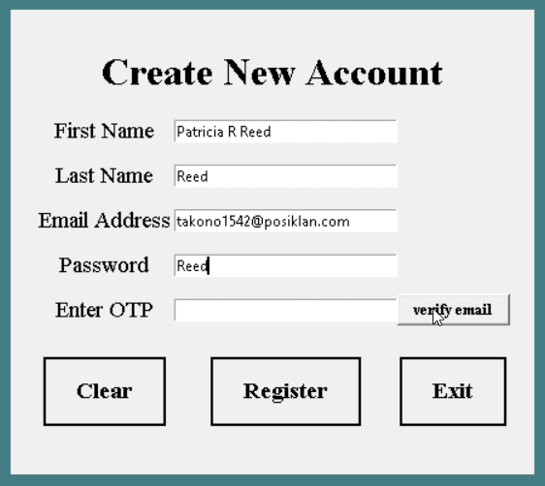
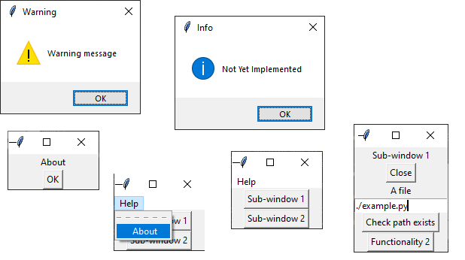
Đại học Công nghiệp Hà Nội
Thư viện TKinter
Một số đặc điểm của thư viện Tkinter
Dễ học và dễ sử dụng
Đa nền tảng
Phong cách lập trình hướng sự kiện
Đa dạng các Widget
Tích hợp dễ dàng với Python
Tkinter là một phần của thư viện chuẩn của Python, nó cung cấp các công cụ và lớp để tạo và quản lý giao diện người dùng đồ họa.
Tkinter dựa trên thư viện Tcl/Tk, và tên của nó là kết hợp của "Tkinter" và "Tkinter Interface".

Slide 10


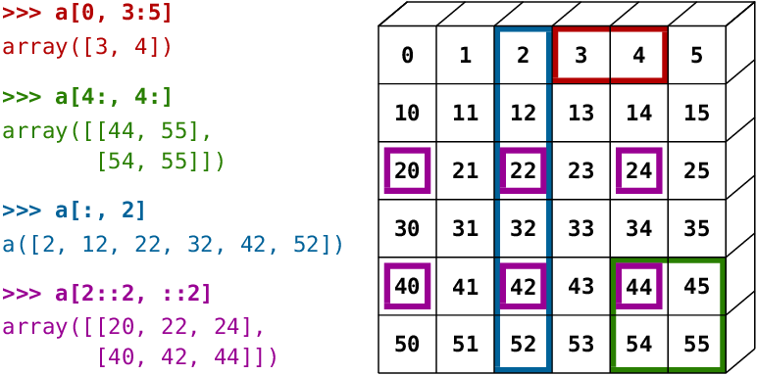

Thư viện Numpy
NumPy là một thư viện quan trọng trong ngôn ngữ lập trình Python, chuyên về xử lý mảng và ma trận, cũng như cung cấp các hàm toán học để thao tác dữ liệu số.
Notes:
Tên "NumPy" có nguồn gốc từ cụm từ "Numerical Python".

Slide 11
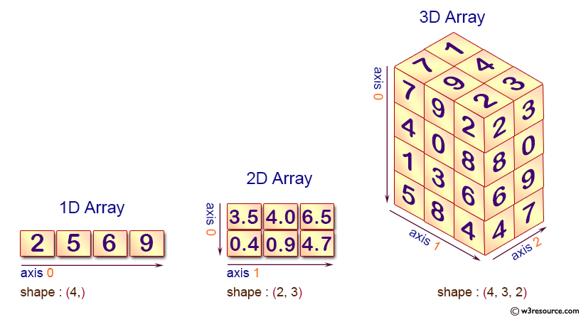

Thư viện Numpy
Thư viện Numpy cung cấp nhiều chức năng:
Mảng (Arrays) Đa chiều
Hàm Toán Học
Truy Cập và Thay Đổi Phần Tử Mảng
Hỗ Trợ Đa Dạng Kiểu Dữ Liệu
Thao Tác Trên Mảng
Hỗ Trợ Broadcasting
Tích Hợp Với Các Thư Viện Khác
Notes:
Tên "NumPy" có nguồn gốc từ cụm từ "Numerical Python".

Slide 12
Chương trình
Thiết kế
ứng dụng chỉnh sửa ảnh

Slide 13
Mã Nguồn
import cv2
import numpy as np
img = cv2.imread('pic2.png')
cv2.imshow('Original', img)
#gennerating the kernels
kernel_sharpen_1 = np.array([[-1,-1,-1], [-1,9,-1], [-1,-1,-1]])
kernel_sharpen_2 = np.array([[1,1,1], [1,-7,1], [1,1,1]])
kernel_sharpen_3 = np.array([[-1,-1,-1,-1,-1], [-1,2,2,2,-1], [-1,2,8,2,-1], [-1,2,2,2,-1], [-1,-1,-1,-1,-1]])/8.0
#applying different kernels to the input image
output_1 = cv2.filter2D(img, -1, kernel_sharpen_1)
output_2 = cv2.filter2D(img, -1, kernel_sharpen_2)
output_3 = cv2.filter2D(img, -1, kernel_sharpen_3)
cv2.imshow('Sharpening', output_1)
cv2.imshow('Excessive Sharpening', output_2)
cv2.imshow('Edge Enhancement', output_3)
cv2.waitKey(0)
Nguồn: TX2 môn học thiết kế ứng dụng dựa trên mã nguồn mở

Slide 14
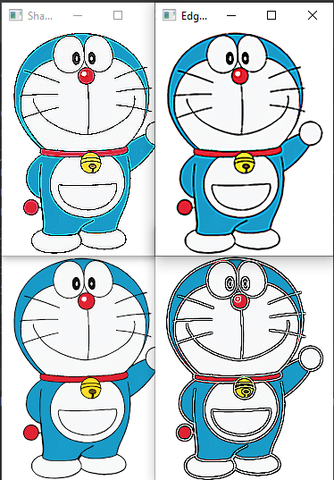
Mã Nguồn
Chức năng:
import cv2
import numpy as np
img = cv2.imread('pic2.png')
cv2.imshow('Original', img)
#gennerating the kernels
kernel_sharpen_1 = np.array([[-1,-1,-1], [-1,9,-1], [-1,-1,-1]])
kernel_sharpen_2 = np.array([[1,1,1], [1,-7,1], [1,1,1]])
kernel_sharpen_3 = np.array([[-1,-1,-1,-1,-1], [-1,2,2,2,-1], [-1,2,8,2,-1], [-1,2,2,2,-1], [-1,-1,-1,-1,-1]])/8.0
#applying different kernels to the input image
output_1 = cv2.filter2D(img, -1, kernel_sharpen_1)
output_2 = cv2.filter2D(img, -1, kernel_sharpen_2)
output_3 = cv2.filter2D(img, -1, kernel_sharpen_3)
cv2.imshow('Sharpening', output_1)
cv2.imshow('Excessive Sharpening', output_2)
cv2.imshow('Edge Enhancement', output_3)
cv2.waitKey(0)
Đoạn code trên thực hiện việc làm mờ (sharpening) ảnh bằng cách sử dụng các kernel khác nhau trong thư viện OpenCV
Sau đó hiển thị ra màn hình ảnh gốc và 3 ảnh sau khi đã được làm mờ
Nguồn: TX2 môn học thiết kế ứng dụng dựa trên mã nguồn mở

Slide 15
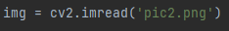
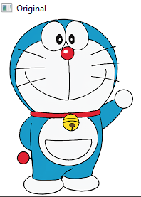
Mã Nguồn
Phân tích thuật toán:
Sử dụng ‘cv2.imread’ để đọc ảnh từ file ‘pic2.png’. Sau đó gán vào biến ‘img’
Sử dụng ‘cv2.imshow’ để hiển thị ảnh’.
Hiển thị ảnh gốc với tên ‘Original’
Nguồn: TX2 môn học thiết kế ứng dụng dựa trên mã nguồn mở

Slide 16
Mã Nguồn
Phân tích thuật toán:
Tạo ba kernel khác nhau cho quá trình làm mờ.
kernel_sharpen_1 và kernel_sharpen_2 là hai kernel cơ bản cho việc làm mờ.
kernel_sharpen_3 là một kernel phức tạp hơn được sử dụng để tăng cường cạnh.
Nguồn: TX2 môn học thiết kế ứng dụng dựa trên mã nguồn mở

Slide 17
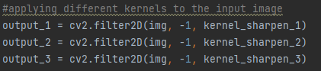
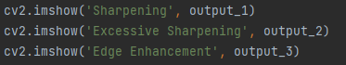
Mã Nguồn
Phân tích thuật toán:
Sử dụng cv2.filter2D để áp dụng các kernel lên ảnh gốc.
output_1, output_2, và output_3 lần lượt là ảnh sau khi áp dụng kernel kernel_sharpen_1, kernel_sharpen_2, và kernel_sharpen_3.
Show ảnh sau khi áp dụng lên màn hình
Nguồn: TX2 môn học thiết kế ứng dụng dựa trên mã nguồn mở

Slide 18

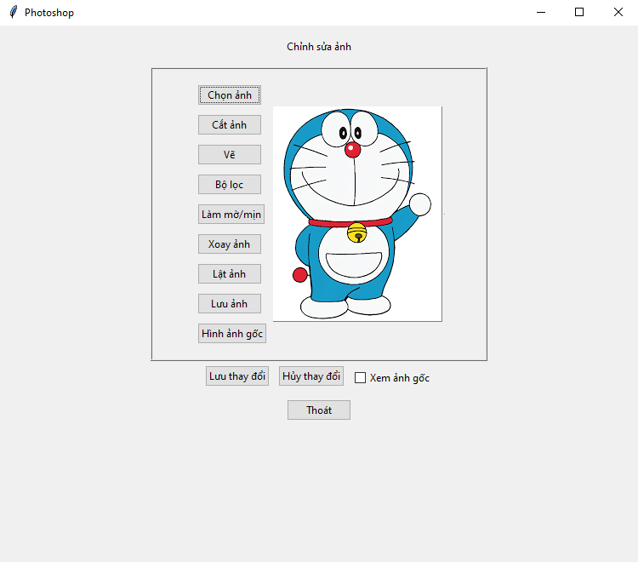


Chương trình chính
Giao diện chính của chương trình

Slide 19
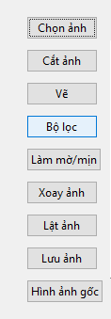
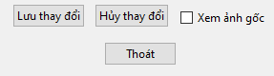
Chương trình chính
Các chức năng chính:
Chọn ảnh
Cắt ảnh
Vẽ màu lên ảnh
Bộ lọc
Làm mờ, mịn ảnh
Xoay ảnh
Lật ảnh
Lưu ảnh đã chỉnh sửa

Slide 20
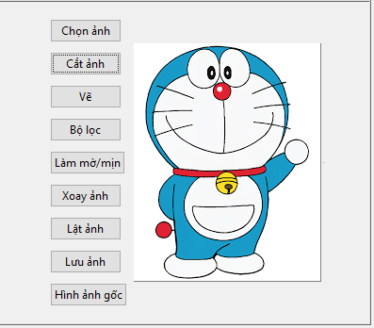
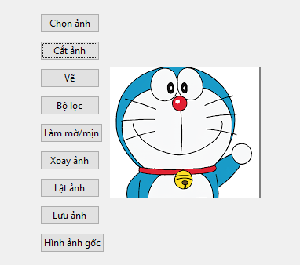
Chương trình chính
Cắt ảnh:
Chọn chức năng cắt ảnh
Chọn vùng cần cắt
Chọn lưu thay đổi
Các chức năng chính:

Slide 21
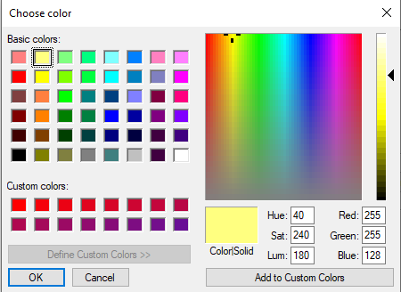
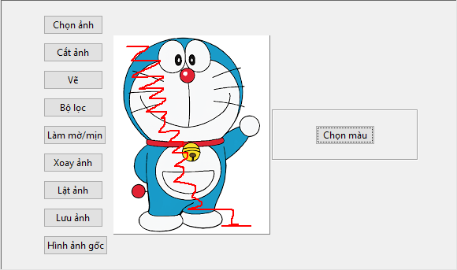
Chương trình chính
Vẽ màu lên ảnh:
Chọn chức năng Vẽ
Chọn màu
Thao tác vẽ lên ảnh
Chọn lưu thay đổi
Các chức năng chính:

Slide 22
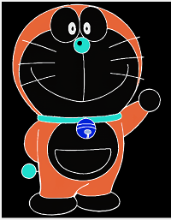

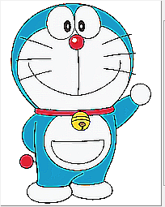
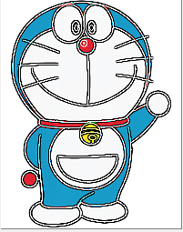

Chương trình chính
Bộ lọc:
Chọn chức năng Bộ lọc
Chọn kiểu
Chọn lưu thay đổi
Các chức năng chính:
Các kiểu bộ lọc:
Negative
Black and White
Sharpening
Excessive Sharpening
Edge Enhancement

Slide 23
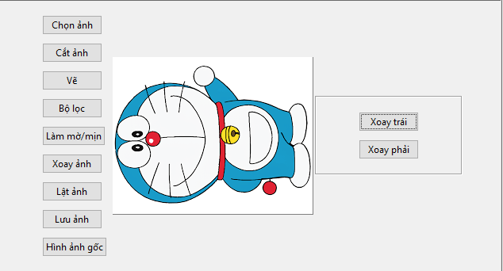
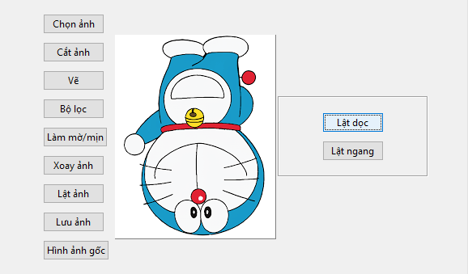
Chương trình chính
Xoay ảnh và lật ảnh:
Chọn chức năng Xoay ảnh/ Lật ảnh
Chọn kiểu
Chọn lưu thay đổi
Các chức năng chính:

Slide 24
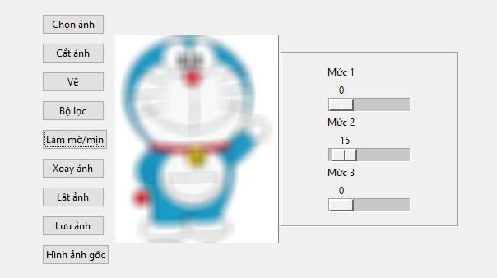
Chương trình chính
Làm mờ, mịn ảnh:
Chọn chức năng Làm mờ/mịn ảnh
Chọn kiểu
Chọn lưu thay đổi
Các chức năng chính:

Slide 25


Thanks for listening
Any question?

